Slide 1
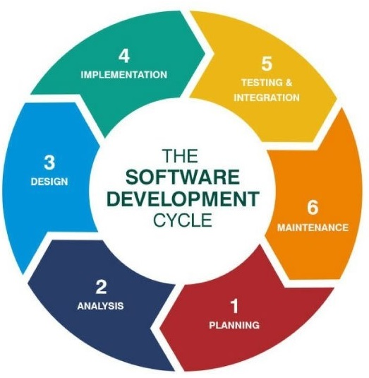
Terminologie en hun betekenis
Software Development Life Cycle
  SDLC
  Stappen in het maken van de software
Plannen
  Wat wil je doen?
Analyseren
  Hoe wil je het doen?
Ontwerpen
  Hoe ga je het technisch oplossen?
Implementeren
  Technische uitvoering
Testen en Integreren
  Checken op correctheid en samenwerking met andere …
Onderhoud
  Hou het draaiende (keep it running)
Een hoop voorbeelden

Slide 2
Terminologie en hun betekenis
Software Development Life Cycle
  SDLC
  Stappen in het maken van de software
Een aantal methodologieën
Waterval model
V-model
Iteratief model
  Iteratief
Spiraal model
  Incrementeel
Agile / Scrum
  Incrementeel iteratief
DevOps
  Het realiseren van incrementeel iteratief
Een hoop voorbeelden

Slide 3

Terminologie en hun betekenis
Waterval

Slide 4

Terminologie en hun betekenis
Incrementeel

Slide 5
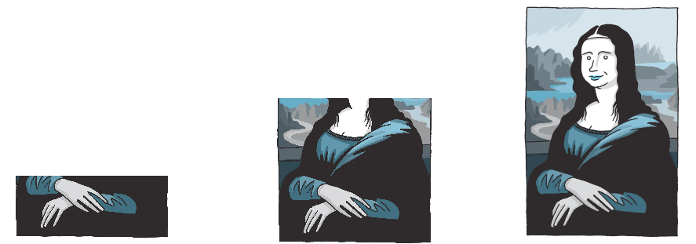
Terminologie en hun betekenis
Incrementeel

Slide 6
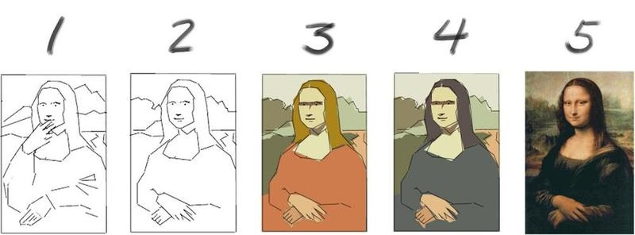
Terminologie en hun betekenis
Iteratief

Slide 7
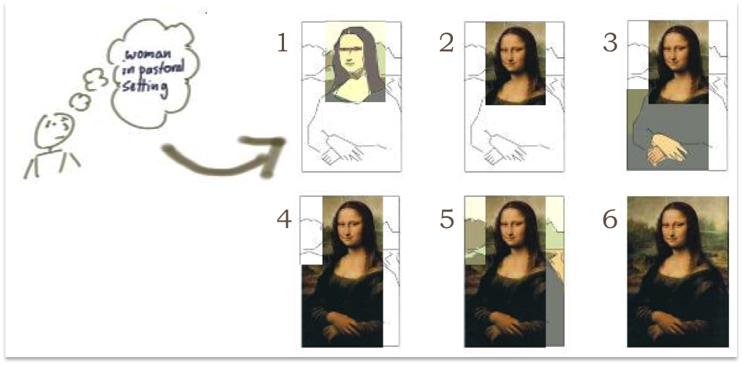
Terminologie en hun betekenis
Incrementeel Iteratief

Slide 8

Terminologie en hun betekenis
Nog beter?

Slide 9
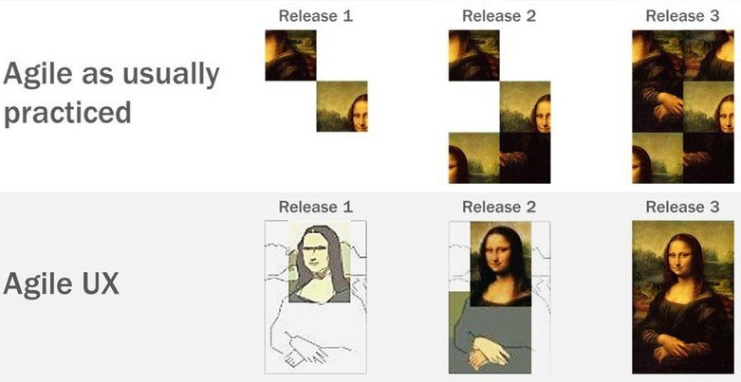
Terminologie en hun betekenis
In de praktijk

Slide 10
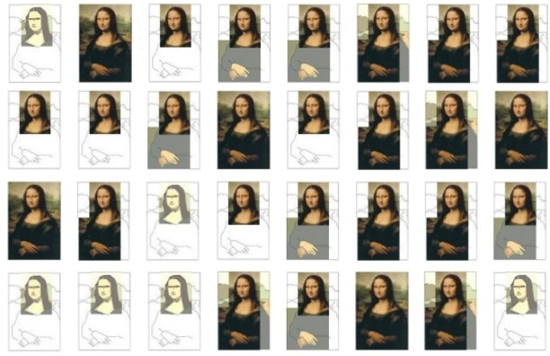
Terminologie en hun betekenis
Ontwikkeling in paralel

Slide 11
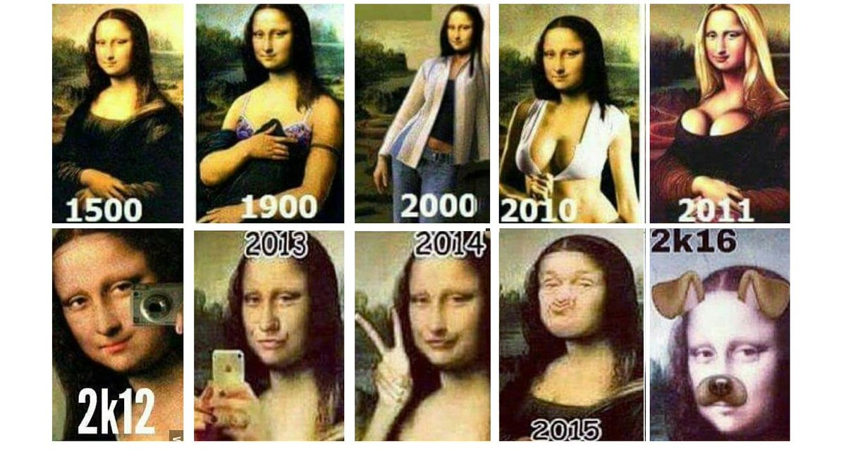
Terminologie en hun betekenis
Tegenwoordig

